Slide 1
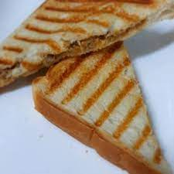
الشطائر و مكوناتها
الطالبة لين حدادين
الصف الخامس ب

Slide 2
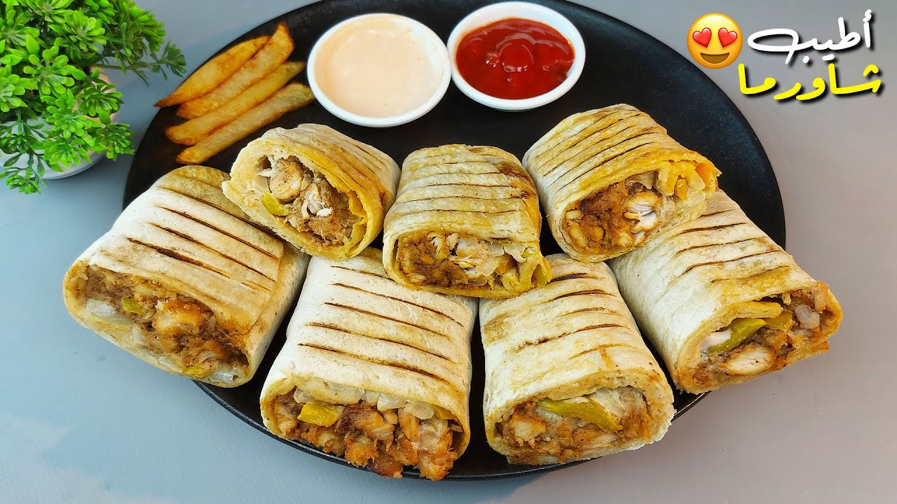
مكونات شطيرة الشاورما
اولا الخبز
ثانيا اللحم او الدجاج
ثالثا المتومة
رابعا و احيانا الجبنة و البطاطا

Slide 3
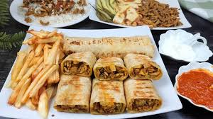
تاريخ الشاورما
يقال إن الأتراك هم أول من أعدوا الشاورما، وأطلقوا عليها اسم "سِفِرِم" ((ceverem، وتعني دوران السيخ أمام النار، وأول من اخترعها هو محمد إسكندر في مدينة بورصة التركية عام 1870، الذي يؤكد أحفاده أنه أول صاحب سيخ شاورما عمودي في العالم.

Slide 4
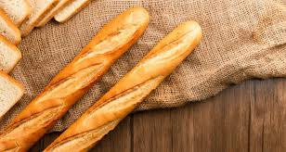
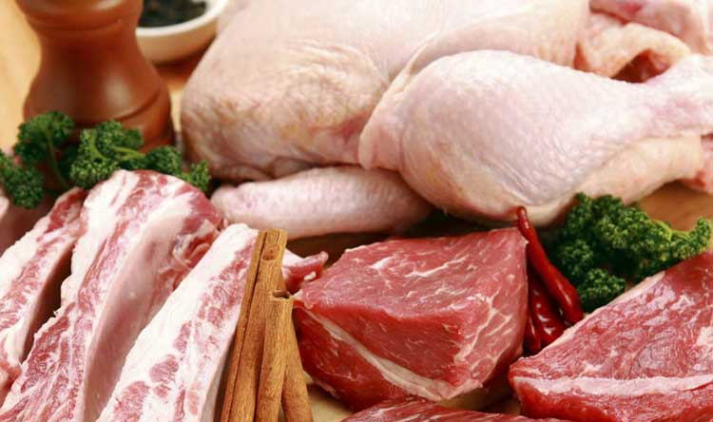
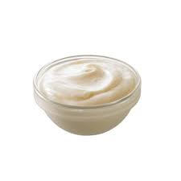
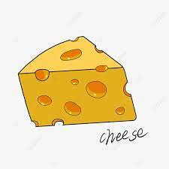
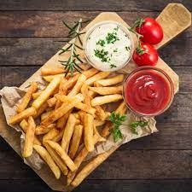
فوائد مكونات الشاورما
لتحسين عملية الهضم وصحة الأمعاء، بالإضافة إلى إدارة الوزن. | الخبز
ويعد الحم أو الدجاج غنيا بفيتامينات "E" و"K" و"B1" و"B3" و"B5"، لكن لحم البقر يتفوق عليه من خلال فيتامين "B12". | اللحم و الدجاج
يشتهر الثوم بخصائصه المعززة للمناعة والمضادة للالتهابات ومضادات الأكسدة. | المتومة
الجبن مصدر غني بالكالسيوم . | جبنة
إنها غنيّة بالنشويات المركّبة - المصدر الأساسي للطاقة في الجسم! | البطاطس

